Slide 1
Тема: Екологічні зв’язки рослин і комах у природних та агроекосистемах у прикарпатському селі Красне
Конкурс МАН - Юніор. Дослідник. Екологія
Автор наукового дослідження: учень 9 класу Петришин Євгеній Володимирович
Навчальний заклад: Ліцей №1 Івано-Франківської міської ради
Івано-Франківське обласне відділення Малої академії наук України
Керівник: учитель фізики Чігур Людмила Юріївна

Slide 2
Актуальність цієї теми
Актуальність екологічних зв’язків рослин і комах у природних та агроекосистемах на наш час є дуже поширеною та важливою на сьогодні через те, що в світі дедалі більше використовується хімічні засоби захисту рослин та змін клімату, чисельність комах-запилювачів в світі дедалі зменшується.
Так само не варто забувати що взаємодія комах і рослин дуже сильно впливають на сільськогосподарські культури, їхнє поширення в природі, біологічне поширення в екосистемі та багато і багато іншого. Важливо зауважити, що якби не було комах не було би і нас, саме якби не вони, на наших столах не було б хліба, свіжих овочів та багато іншої їжі. Тому ця тема залишається актуальною і в наш час.

Slide 3
Наступні частини презентації:
Вступ — 4
Запилення — 5
Дослідження середовища — 6-7
Дослідження кольору — 8
Дослідження форми — 9
Дослідження запаху — 10
Фотозвіт — 11
Висновки — 12
Матеріали та методи дослідження — 13
Використана література — 14
МЕТА
Мета роботи: дослідження екологічних взаємозв’язків між комахами-запилювачами і рослинами в природних та агроекосистемах села Красне Калуського району Івано-Франківської області, а також аналіз факторів, що впливають на ефективність запилення.
Для досягнення зазначеної мети були поставлені наступні завдання роботи:
1. Проаналізувати загальну інформацію, в якому середовищі комахи-запилювачів активні та які рослини відвідують;
2 визначити основні фактори, що впливають на приваблення комах до рослин;
3 дослідити вплив кольору, форми та запаху квітів на їхню активність та поведінку;
4 зробити висновки щодо нашого дослідження.
Об’єкт: комахи-запилювачі та квіткові рослини в природних та агроекосистемах у селі Красне на Прикарпатті.
Предмет: вплив різних факторів у квітах та вплив на їхню поведінку.

Slide 4
Вступ
Почнемо наше дослідження з ознайомлення, хто вони такі та їхню важливу роль в нашому житті.
Комахи-запилювачі - це комахи, які збирають пилок з однієї квітки та переносять на іншу, які тим самим забезпечують запліднення рослин та виробництво їжі (фрукти, овочі та горіхи).
Представники цього класу всім нам добре відомі та знані комахи - бджоли, оси, джмелі, метелики, мухи, жуки та інші. Насправді комахи-запилювачі відіграють вирішальну роль у нашому житті, при тому, що ми й навіть не усвідомлюємо цього. Уявіть, що 80% природного запилення в світі відбувається ними, 75% усієї природної їжі в світі теж залежить від них, не було би їх - не було би ні хрумкого яблука, ні смачного огірка, тому за все це варто подякувати саме їм.
В приклад їхньої важливості для нас хочу розказати простий приклад ланцюга живлення, який мені колись розказувала мама, цей приклад так само розказав Чарльз Дарвін: Джмелі живляться нектаром та запилюють конюшину, конюшина в свою чергу добре росте та є дуже поживною для худоби, худоба їсть конюшину та дає людям продукти. Але миші руйнують гнізда джмелів і їх кількість зменшується, а коти ловлять мишей і тому джмелів стає більше (в Ч. Дарвіна такий самий приклад, тільки без худоби та людей). Цей приклад показує те, що джмелі, та в загальному комахи-запилювачі були, є і будуть дуже важливі в нашому житті.
Детальніше — Джерело:[1]

Slide 5
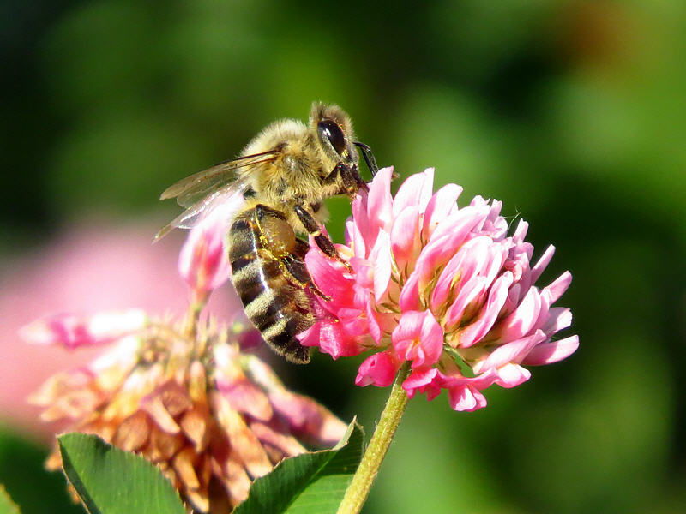
Запилення
Перед тим як почати наше дослідження, хочу ще розповісти що таке запилення та те, як воно відбувається.
Запилення – це біологічний процес перенесення пилку з тичинок на рильце маточки квітки, що є необхідним для створення плодів і насіння, простими словами це забезпечення розмноження квітів і є важливою частиною їх життєвого циклу.
Зазвичай це відбувається за участі комах, таких як бджоли, джмелі, мухи, жуки, метелики та інші, які переносять пилок під час збору нектару. Після запилення всередині маточки відбувається процес запліднення, що є необхідною частиною статевого розмноження рослин. В результаті цього у маточці формується плід із насінням.
Без запилення багато рослин не можуть розмножуватися і це б призвело до зменшення біорізноманіття, втрати великого врожаю у сільському господарстві, це потрібно всім знати і розуміти, як це надзвичайно є важливим для нашого з вами життя. Запилення підвищує стійкість рослин до довкілля.
Зображення запилення квітки бджолою
Джерело: [2]

Slide 6
Дослідження середовища
Зараз ми приступаємо до практичної частини і починаємо наше дослідження. Для подальшого нашого дослідження були поставленні наступні завдання:
визначити, які рослини будуть запилювати комахи-запилювачі, як природні умови впливають на це;
дослідити вплив різних факторів квітів на активність та їхню поведінку;
зробити висновки щодо значення взаємодії рослин і комах.
Для виконання цих завдань нам потрібно вирушити до любого природного середовища та дослідити це. Я вибрав для цього, на мою думку, найкраще середовище: своє село, плюсом до цього є те, що там дуже красива природа та біля хати є маленька галявину, так само неподалік розташований ліс і неподалік від нас у сусіда є головна пасіка – це означає, що це хороше середовище для дослідження і до нас будуть прилітати багато комах-запилювачів.
З початку потрібно вияснити, які взагалі рослини вони відвідують? Тому для цього я вирушив в сад, де є багато квітів, дерев та рослин, які садять на грядки та багато інших рослин. Пробув я в саду близько години та помітив, що комахи-запилювачі запилюють багато рослин, такі як: квіти (кульбаба, нарциси, підсніжники, проліски та багато інших), кущі, багато фруктових дерев такі як яблуня..., та багато овочів які ростуть на городі... Але найбільшу активність ми спостерігали саме на квітах, тому на них ми і будемо продовжувати дослідження.

Slide 7
Тепер потрібно визначити, як природні умови впливають на їхню поведінку та активність? Ми будемо брати до уваги погодні умови та температуру навколишнього середовища. Для цього ми протягом одного тижня будемо спостерігати приблизно в один і той самий час (15:00-16:00), та візьмемо до уваги одну квітку (вибір припав на первоцвіт звичайний, в народі його називають „божий пальчик“) та в залежності від погоди та температури будемо спостерігати на активність комах-запилювачів. Перераховувати кожен день і розказувати я не буду, але вставлю таблицю де показано активність в залежності від температури та погоди, в низу в 2 таблицях записано день та погоду/температуру а на стовпчиках кількість бджіл (їхню активність) за годину. З цього досліду зробимо висновки що комахи-запилювачі починають відвідувати рослини від близько 10°C, найбільша активність при 20+°C, найкраща для них це сонячна погода, коли погода хмарна їхня активність буде нижча, та при дощовій або сніжній погоді менше 10°C вони малоактивні, або взагалі не активні.
Активність комах-запилювачів в залежності від погоди за 1 годину
Активність комах-запилювачів в залежності від температури за 1 годину
Джерело: обидві діаграми створені автором в середовищі LibreOffice Impress

Slide 8
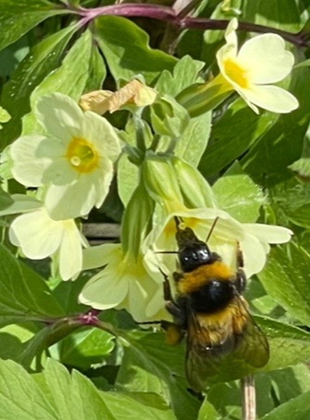
Дослідження кольору
Тепер ми приступимо до нового дослідження, ми по тій самій методиці дослідимо як колір впливає на їхню активність та поведінку, тільки так як за довгий час вдалося впіймати хорошу погоду (22°C та сонячно), тому ми зробили висновки що 10 хвилин на одну квітку нам вистачить щоби провести дослід та зробити висновки. Було вибрано три квітки різного кольору — Первоцвіт весняний(жовтий), Медунка лікарська(рожево-фіолетова) та Анемона дібровна(білий). Спочатку подивимося їхню активність (кількість відвідувань однієї квітки) та поведінку на кожній квітці і зробимо висновки.
Джерело: світлину було створено автором
Тепер ми проаналізуємо поведінку комах-запилювачів коли вони відвідували різні квіти.
Медунка лікарська: найбільш відвідувана квітка із всіх трьох, комахи-запилювачі підлітали, пару секунд зависали в повітрі, ніби вибирали яку квітку вибрати, так як там є голівки і рожевого, і фіолетового кольору, сідали на неї утримуючись лапками та протягом 3-5 секунд збирали нектар, після чого злітали і сідали на іншу головку, або летіли на іншу квітку.
Первоцвіт весняний: поведінка майже та сама, тільки коли бджоли підлітали вони швидше вибирали голівку, та рідше перелітали на іншу голівку, замість того щоби полетіти на іншу квітку, збирали пилок протягом 2-4 с Трохи менше відвідувана.
Анемона дібровна: найменш відвідувана квітка, комахи-запилювачі швидко підлітали, збирали 2-3 секунди пилок та летіли на іншу квітку.
Зробимо з цього висновок, що комахи-запилювачі краще реагують та відвідують квітки, з яскравим забарвленням, саме найкраще це жовтий, фіолетовий, рожевий та інші яскраві кольори, а такі кольори як білий та мало яскраві вони мало відвідують їх і мало контактують з ними. Також було виявлено що вони вміють аналізувати, на яку квітку краще сісти, де буде побільше нектару та й взагалі, дуже розумні комахи.
Джерело: діаграма створена автором в середовищі LibreOffice Impres

Slide 9
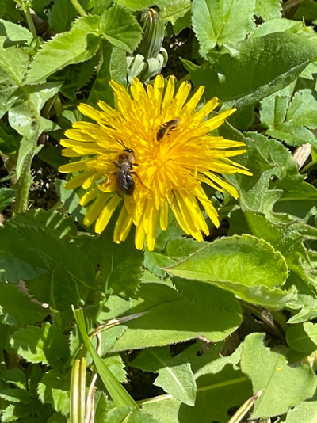
Дослідження форми
Тепер ми підходимо до дослідження форми. Для цього ми вибрали три квітки різної форми та розміру: кульбабу, фіалку та розхідник звичайний. Будемо досліджувати по тій самій методиці - визначаємо їхню активність (кількість на одну квітку за 10 хв) та поведінку і робимо по цьому висновки.
Тепер ми проаналізуємо поведінку комах-запилювачів коли вони відвідували різні квіти.
Кульбаба лікарська: під час спостереження за нею було виявлено, що комахи запилювачі під час відвідування цієї квітки підлітали, сідали. Та так як ця квітка має відкриту поверхню на неї сідали абсолютно всі комахи-запилювачі, яким ми могли замітити, що на цій квітці найдовше було запилення, так як у неї велика площа поверхні і комахи-запилювачі вільно по ній пересувалися та збирали пилок. Перебування на квітці відбувалося від пару секунд аж до 1-2 хвилин, після чого вони летіли на іншу квітку.
Фіалка лісова: на ній поведінка схожа як і на інших квітках: комахи-запилювачі підлітали, вибирали квітку, сідали збирали від 1-6 секунд пилок та пересувалися або перелітали на іншу квітка, через її маленьку квіточку активність трохи менша та пилка там ясно що було менше.
Розхідник звичайний: у цієї квітки було замічено найцікавішу будову, сама квітка така брунькувата та між бруньками розташовані маленькі дрібні трубчасті квіточки, яких було важче запилювати комахам-запилювачам, ну і схема запилення така сама як у інших.
Джерело: світлину було створено автором
Тепер зробимо коротенькі висновки до дослідження форми: Форма відіграє важливу роль у приваблені та поведінці комах запилювачів, так як їхня форма квіточки значить чи вона буде доступна всім — чи лише деяким комахам, а їхній розмір значить чи там буде більше пилку чи менше.
Джерело: діаграма створена автором в середовищі LibreOffice Impres

Slide 10
Дослідження запаху
І ще одне наше дослідження це буде дослідження запаху, але так як для нас запах однаковий і наш нюх не може розпізнати, беручи інформацію з офіційних джерел (Джерело:[3]), стає ясно, що квіти вироблюють ароматичні сполуки, що приваблюють комах-запилювачів, це зумовлено роками еволюції життя й співпраці рослин і комах-запилювачів. Тому давайте проведемо останній дослід, де ми порівняємо всі квіти, які ми використовували в експериментах (ще додамо Вероніку нитководну, так як хоча це і маленькі квіти і знайшли їх лише в одному місці, але на диво вони росли просто велетенською галявиною, де був просто рій комах-запилювачів, і так як це біло-синьо-фіолетова квітка, комах було багато, що означає що там великий склад ароматичних сполук).
З цього дослідження можна зробити висновки, що одним із ключових факторів приваблення є запах. Найсильніший запах у Медунки, ну це і зрозуміло, вона як найяскравіша, так в неї і найсильніший запах, а найменше у анемони, так як у неї і колір такий, що комах-запилювачів не приваблює, так і запах найслабший. З цього можна винести ще висновок, що запах має найсильніше приваблення, наприклад Вероніка – маленька квітка маже з незамітним кольором, а комахи-запилювачі біля них крутилися і крутилися. Детальніше про це ще буде описано в загальних висновках, тільки хочу наголосити що ці досліджувані мною дані залежить від багатьох факторів: як місцевість, погода, та інше, і правильність наших висновків ми зрівняємо з науковими висновками.

Slide 11
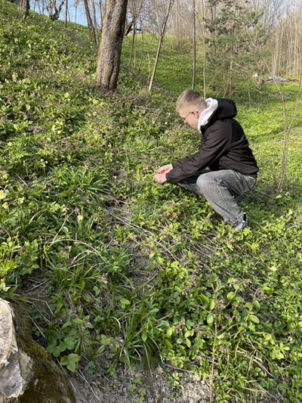
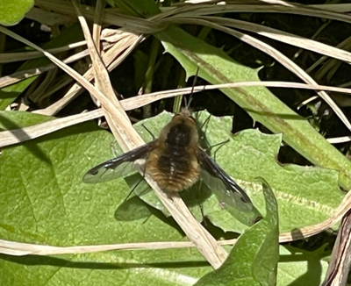
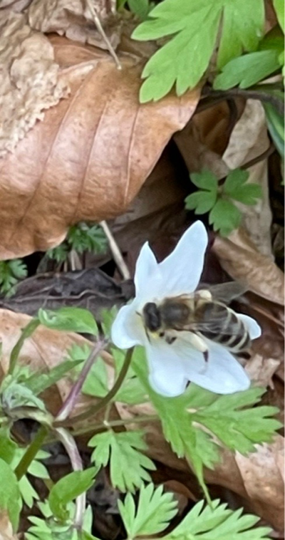
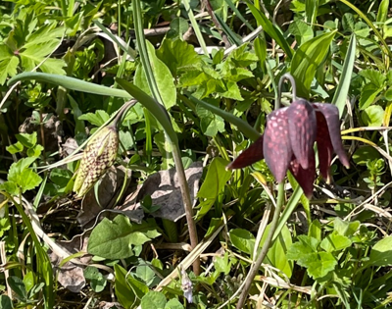
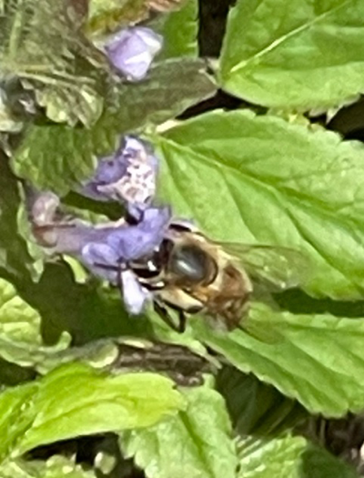
Фотозвіт
Перед тим, як ми будемо підсумовувати наші результати, хотілось би додати пару цікавих фото:)
Джерело: всі фото було створено автором

Slide 12
Висновки
На початку дослідження, ми поставили собі наступні завдання:
1) Проаналізувати загальну інформацію, в якому середовищі активні комахи-запилювачі та які рослини відвідують;
2) визначити основні фактори, що впливають на приваблення комах до рослин;
3) дослідити вплив кольору, форми та запаху квітів на їхню активність та поведінку;
4) зробити висновки щодо нашого дослідження.
Висновок №1: Бджоли, джмелі, метелики, жуки та інші комахи, які запилюють рослини називаються комахами-запилювачами, їхнє головне завдання - це запилення. Запилення – це біологічний процес перенесення пилку з тичинок на рильце маточки квітки, що є необхідним для створення плодів і насіння, простими словами це забезпечення розмноження квітів і є важливою частиною їх життєвого циклу. Найвища їхня активність – це на дикій і сприятливій місцевості, їхня робота починається при 10°C коли температура нижча - активність дуже низька або нульова, найбільша їхня активність це +20°C і вище, та найкраща погода це сонячна, в дощ та сніг вони неактивні. Вони запилюють багато рослин — це садові дерева, кущі, квіти, городні та польові культури та типу того.
Висновок №2: Для комах-запилювачів основними факторами приваблення є сприятливе середовище, яскравий колір, сильний, привабливий запах та відкрита форма квітки, щоб легко можна було зібрати нектар.
Висновок №3: Колір, форма та запах квітки є основними факторами приваблення комах-запилювачів. Комахи-запилювачі надають перевагу яскравим кольорам, таким як фіолетовий, рожевий, синій та жовтий, в той час як білий колір вони майже не розпізнають. Та найбільше приваблення має запах, навіть, якщо квітка є маленькою, білого кольору, але її запах дуже сильний і приваблює комах-запилювачів, то її все одно будуть відвідувати, в той час коли яскраво-забарвлена квітка без запаху майже не приваблює комах-запилювачів. Так само важлива і форма, тому що чим менша квітка, тим менше в неї пилку, та форма самої квітки грає важливу роль, тому що, коли квіточка довгої, трубчастої форми і дуже вузька, то її можуть лише запилити комахи з довгим хоботком, в той час як на квітці з повністю відкритою поверхнею (наприклад кульбаба), то її запилювати зможуть абсолютно всі комахи-запилювачі. Також на ній буде більше пилку і комахи будуть залишатись довше.)

Slide 13
Матеріали та методи дослідження
Матеріали: у даному дослідженню було використано природні об’єкти - квіткові рослини, які ростуть у сільській місцевості (на галявині недалеко від нашого дому в селі Красне на Прикарпатті)
Методи дослідження: у даному дослідженні основним методом дослідження було спостереження за активністю та поведінкою комах-запилювачів у природних умовах. Для цього ми проводили дослідження за сприятливих погодних умовах (22°C та сонячно від 15:00 до 17:00) вибирали квітку, яку будемо спостерігати, та протягом 10 хвилин спостерігали за ними, та враховували такі показники як їхню активність (кількість присідань на одну квітку) та особливості їхньої поведінки. Отримані результати ми проаналізували та зробили певні висновки.

Slide 14
Використана література
1: https://vse-svit.com.ua/czikavi-vypadky-zapylenni/
2: https://goodhouse.com.ua/poradi/15933-yaka-rol-bdzhil-u-zapilenni-roslin-yak-poyasniti-yaki-kvitki-ne-mozhut-zapilyuvatisya-bdzholami.html
3: https://nauka.ua/news/brazhnika-navchili-asociyuvati-nepriyemnij-zapah-iz-privablivoyu-kvitkoyu
4: https://ukrayinska.libretexts.org/%D0%91%D1%96%D0%BE%D0%BB%D0%BE%D0%B3%D1%96%D1%8F/%D0%91%D0%BE%D1%82%D0%B0%D0%BD%D1%96%D0%BA%D0%B0/%D0%91%D0%BE%D1%82%D0%B0%D0%BD%D1%96%D0%BA%D0%B0_(Ha%2C_Morrow_%D1%82%D0%B0_Algiers)/Unit_1%3A_%D0%91%D1%96%D0%BE%D1%80%D1%96%D0%B7%D0%BD%D0%BE%D0%BC%D0%B0%D0%BD%D1%96%D1%82%D1%82%D1%8F_(%D0%9E%D1%80%D0%B3%D0%B0%D0%BD%D1%96%D0%B7%D0%BC%D0%B0%D0%BB%D1%8C%D0%BD%D1%96_%D0%B3%D1%80%D1%83%D0%BF%D0%B8)/08%3A_%D0%9F%D0%BE%D0%BA%D1%80%D0%B8%D1%82%D0%BE%D0%BD%D0%B0%D1%81%D1%96%D0%BD%D0%BD%D0%B5_%D1%80%D1%96%D0%B7%D0%BD%D0%BE%D0%BC%D0%B0%D0%BD%D1%96%D1%82%D1%82%D1%8F/8.02%3A_%D0%A1%D0%B8%D0%BD%D0%B4%D1%80%D0%BE%D0%BC%D0%B8_%D0%B7%D0%B0%D0%BF%D0%B8%D0%BB%D0%B5%D0%BD%D0%BD%D1%8F

Slide 15
Дякую всім за увагу!!!

